Slide 1
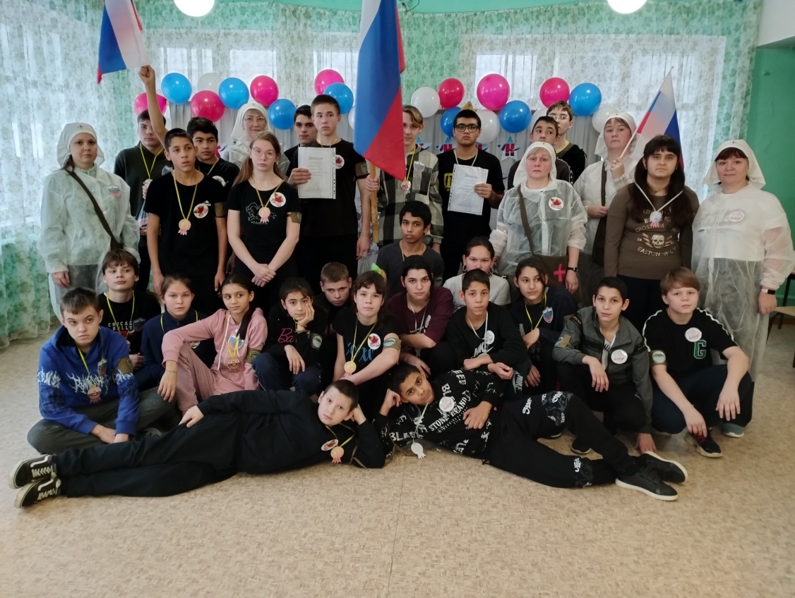
ГКОУ «Максатихинская школа – интернат»
Отчет
по спортивному мероприятию посвященному году защитника Отечества
«По дорогам Сталинграда»

Slide 2
Цель: способствовать военно-патриотическому воспитанию школьников и привлечь их к занятиям спортом;
Задачи:
познакомить с военно-спортивной игрой и правилами поведения в игре;
совершенствовать двигательные умения и навыки;
развивать силу, ловкость, выносливость, быстроту, координацию движений;
формировать патриотические чувства в подрастающем поколении; гражданскую ответственность, любовь и преданность своему Отечеству, на основе ярких впечатлений, полученных от игры.

Slide 3
Подготовка к спортивному мероприятию
«По дорогам Сталинграда»
1.Придумать название команды, выбрать капитана.
2.Подготовить девиз, эмблему, песню.
3.Изучить правила оказания первой помощи и правила переноса больного в различных ситуациях:
- наложение шины и жгута;
- перевязка раны;
- перевязка головы (чепчик).
4. Команду распределить на:
Санитары – 2чел.(педагоги);
Снайперы – 2 чел;
Саперы – 4 чел;
Разведчики – 4 чел.

Slide 4
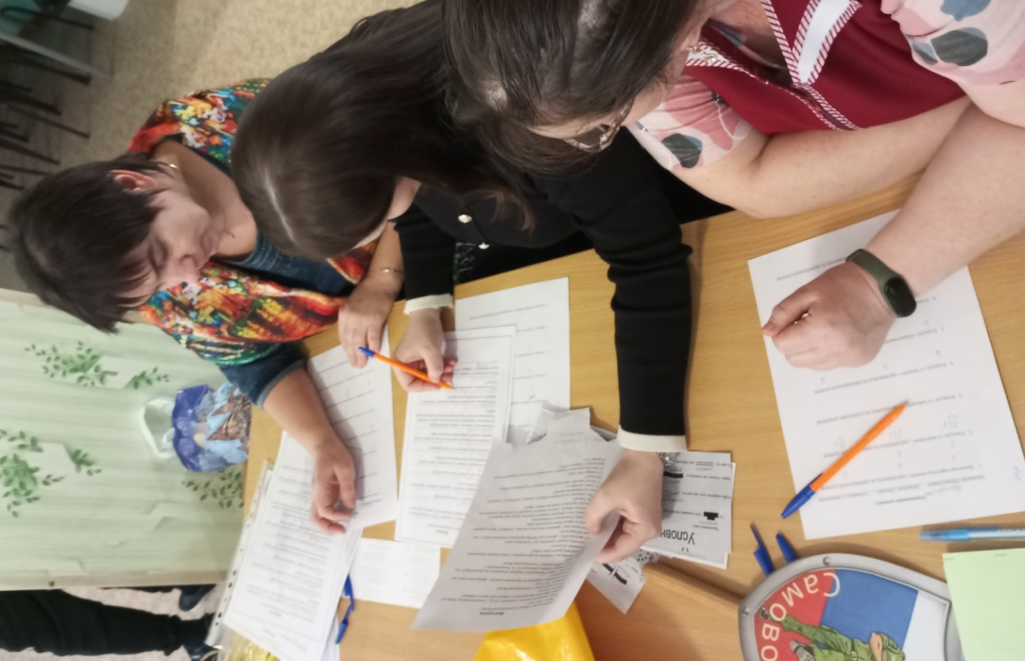
Ход мероприятия:
I. Общий сбор
Здравствуйте, ребята! Мы рады приветствовать вас на военно-спортивной игре «По дорогам Сталинграда». Сегодня вам предстоит проявить свою ловкость, выносливость, силу духа. Вы готовы к испытаниям? Тогда желаю вам удачи!
II. Представление жюри
Для того чтоб игра была честной и справедливой нам необходимо выбрать жюри:

Slide 5
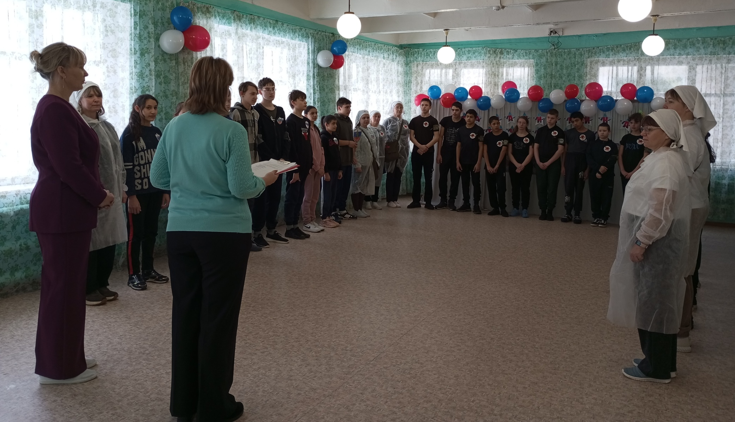
Построение команд

Slide 6
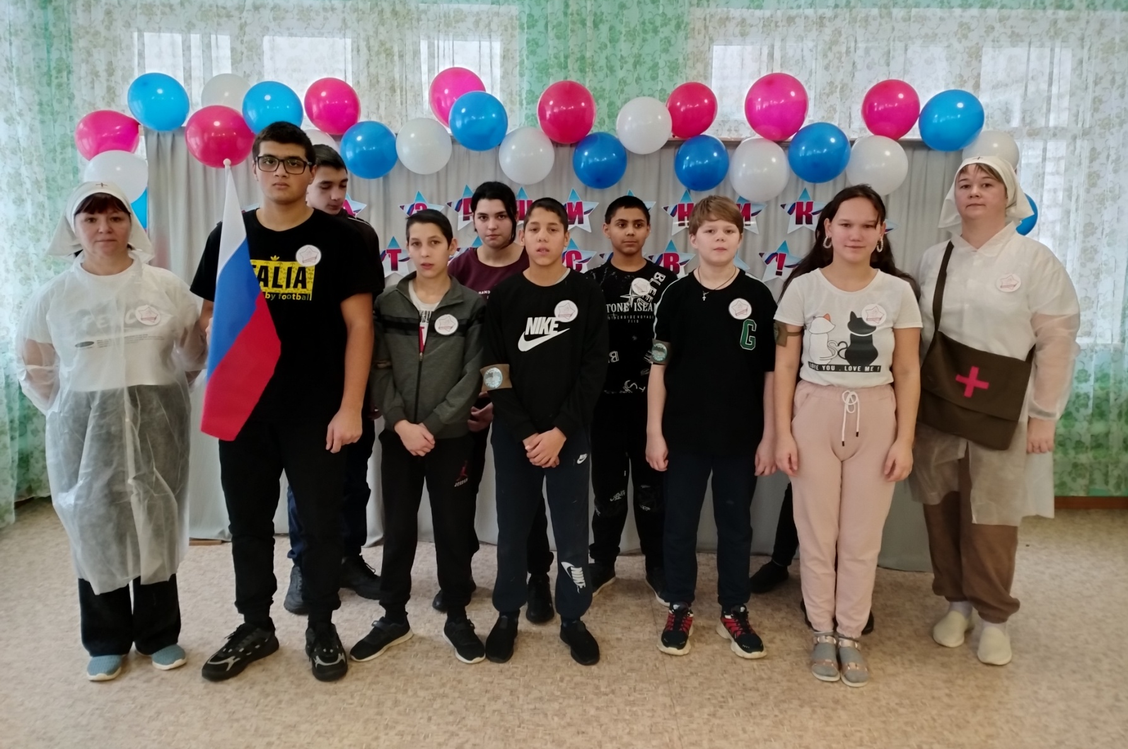
Конкурс «Визитная карточка» (представление команд)
Команда «Патриоты»

Slide 7
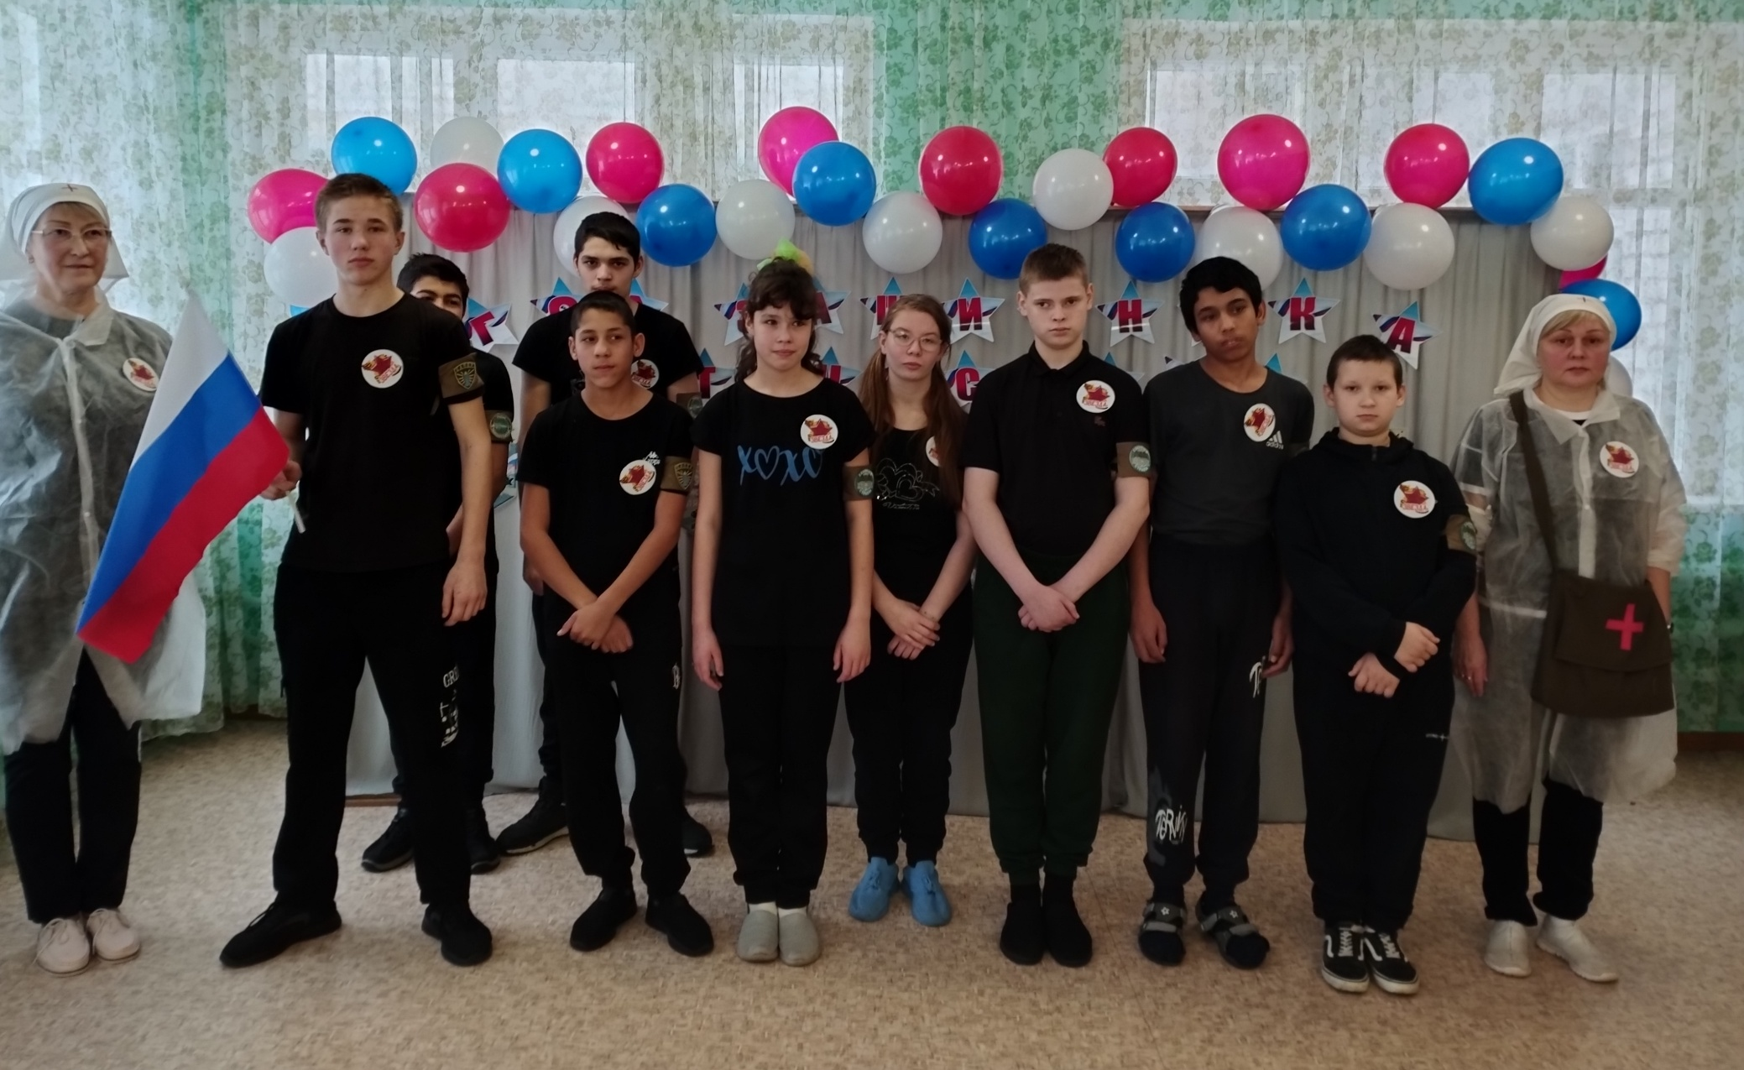
Команда «Звезда»

Slide 8
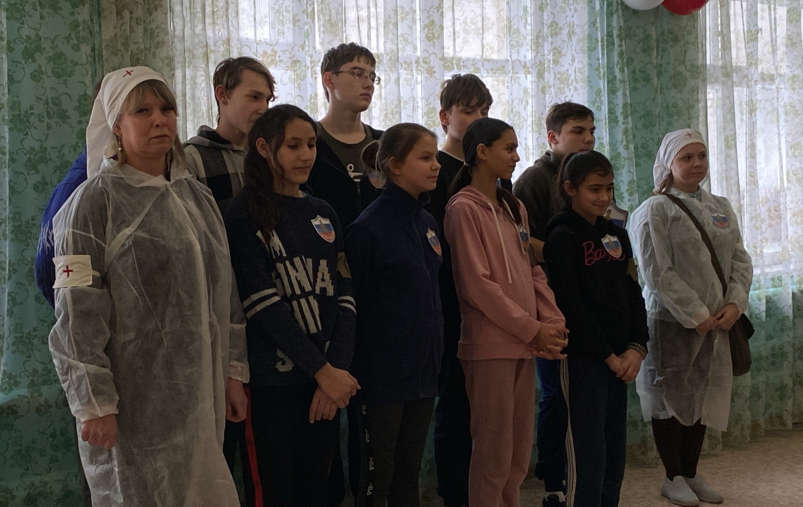
Команда «Самоволки»

Slide 9
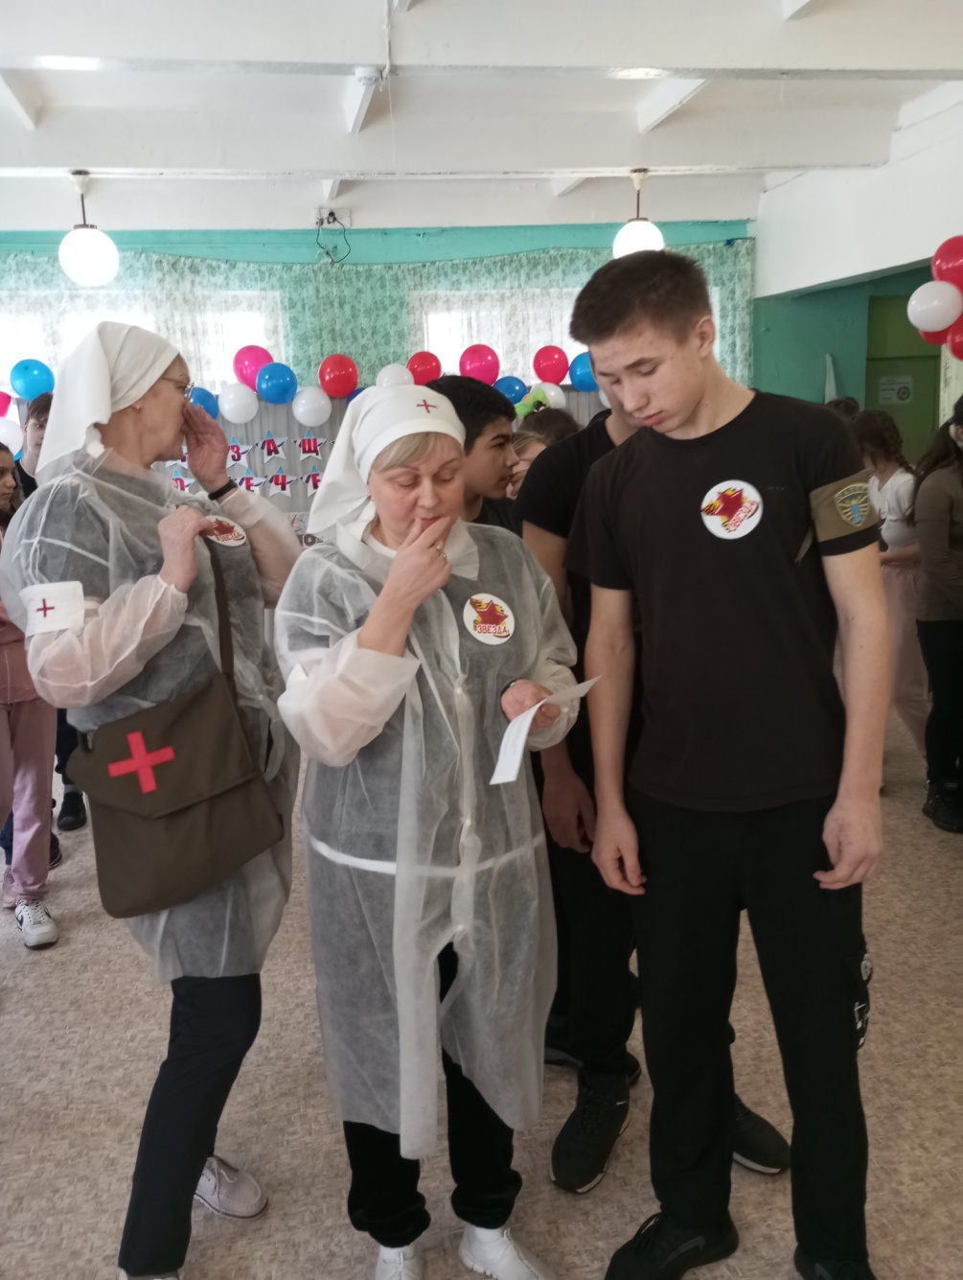
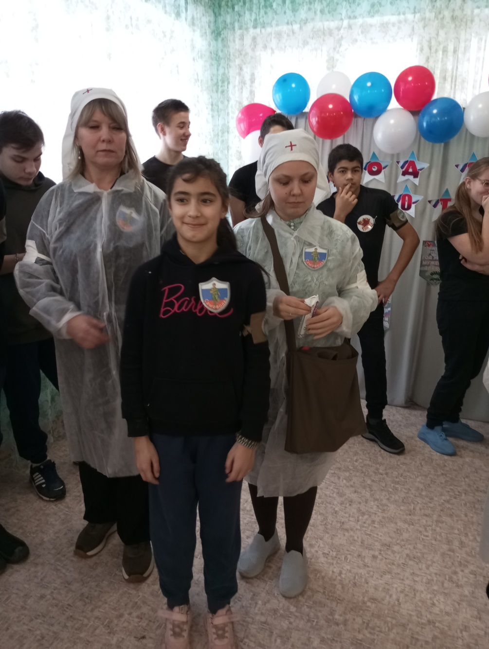
2. Конкурс «Санитары»

Slide 10
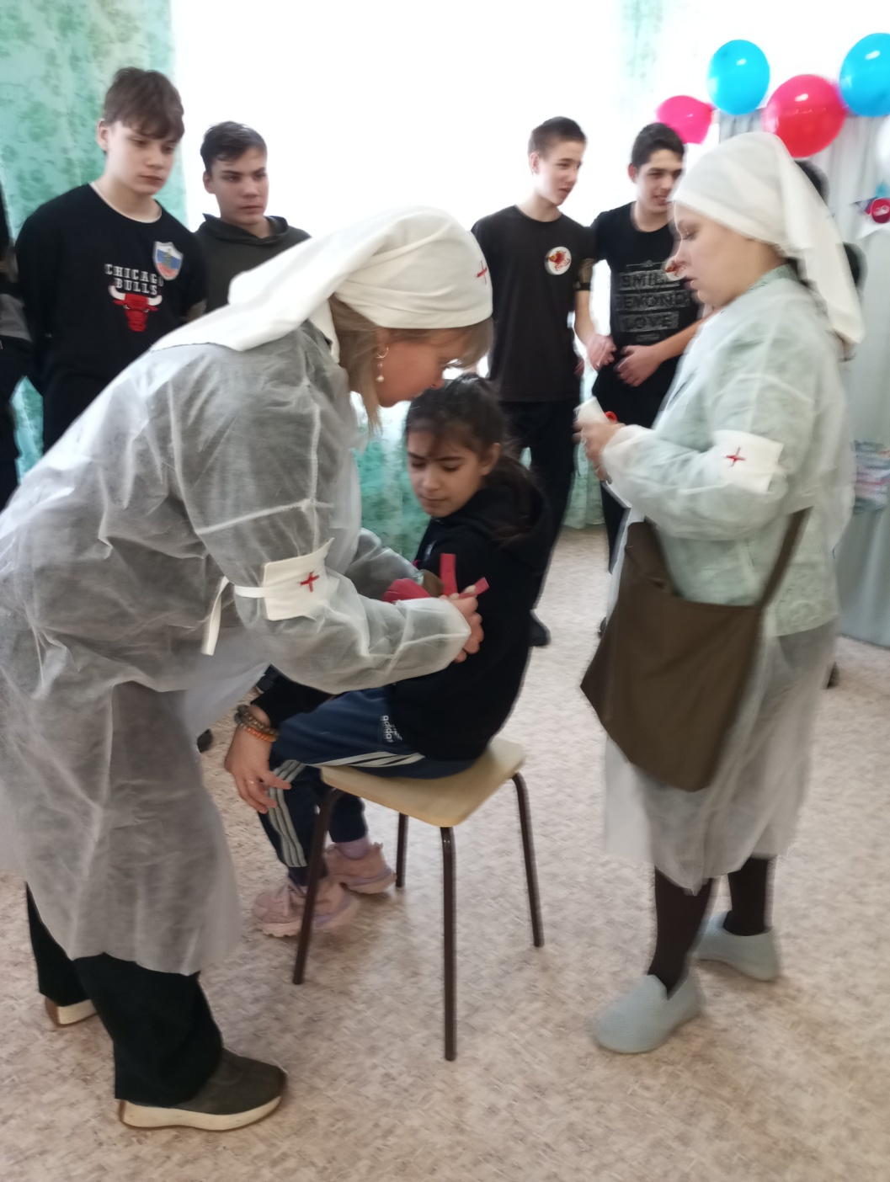
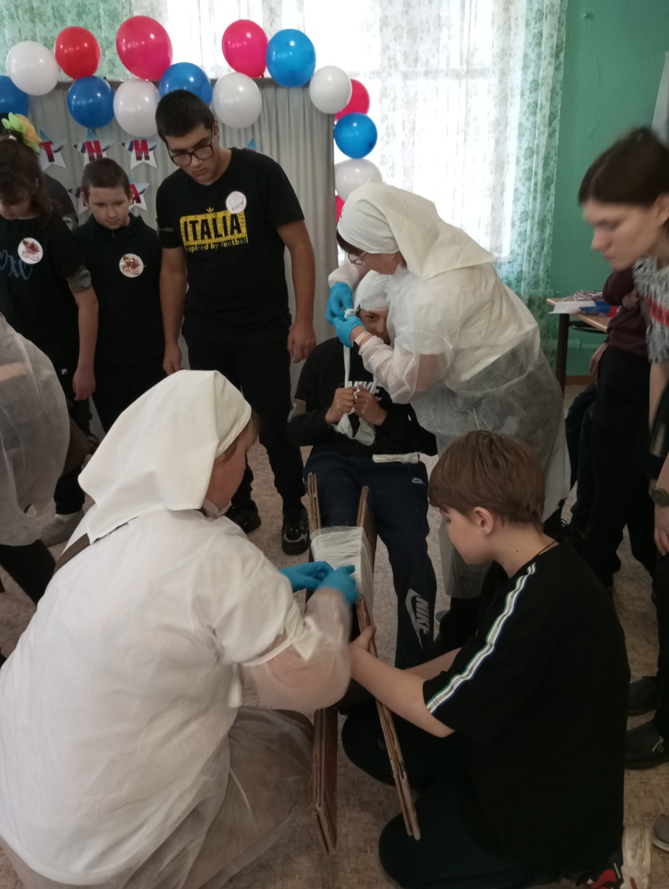

Slide 11
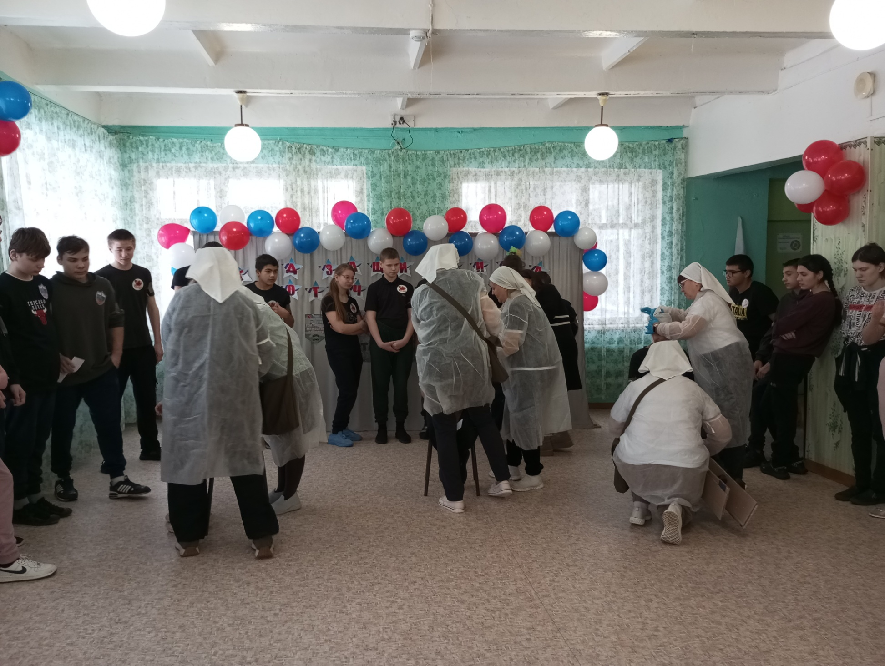

Slide 12
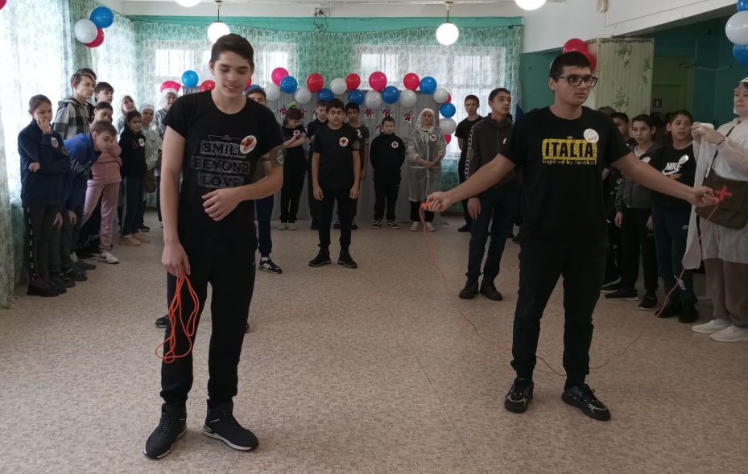
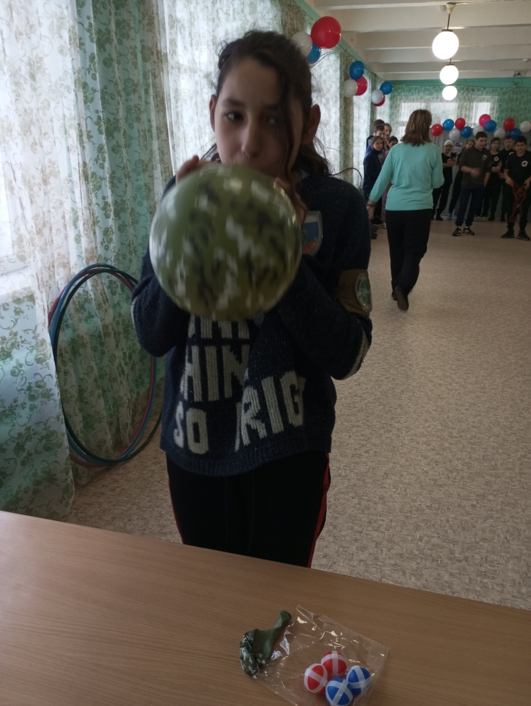
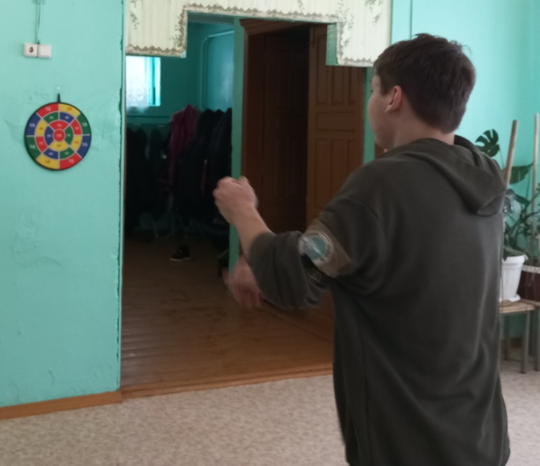
3. Конкурс «Снайперы»
Задание: Про прыгать на скакалки 10р, присесть 5р, надуть шарик и попасть точно в мишень.

Slide 13
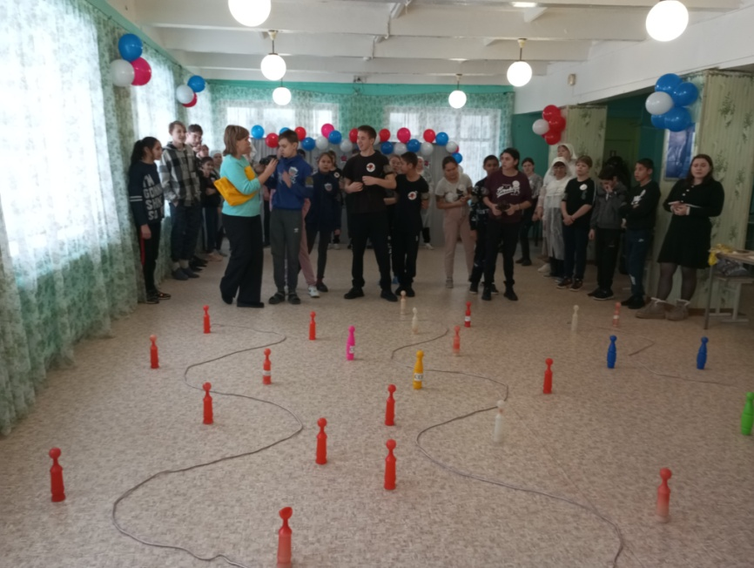
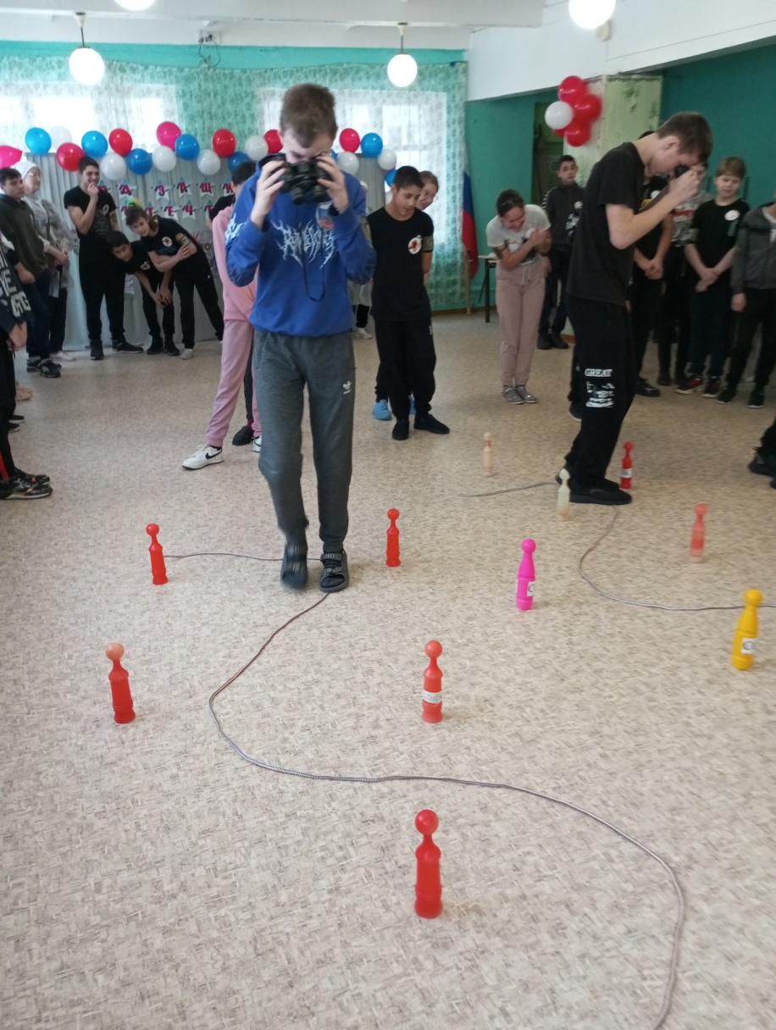
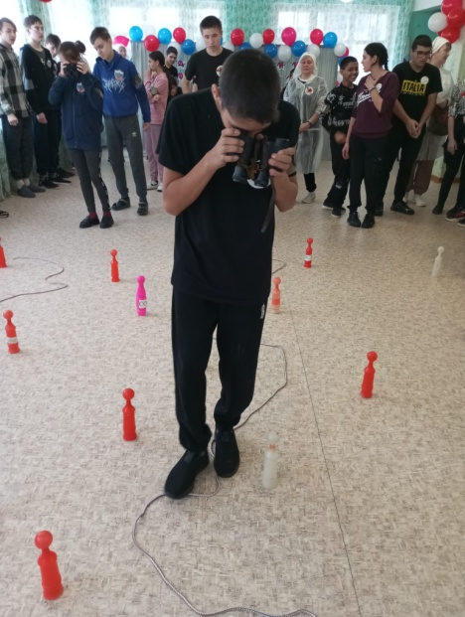
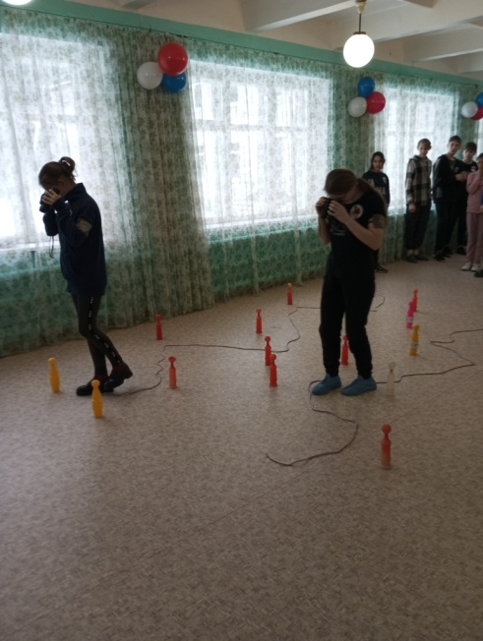
4. Конкурс «Сапёры»
Задания: Смотря в обратную сторону бинокля обойти все кегли (мины)

Slide 14
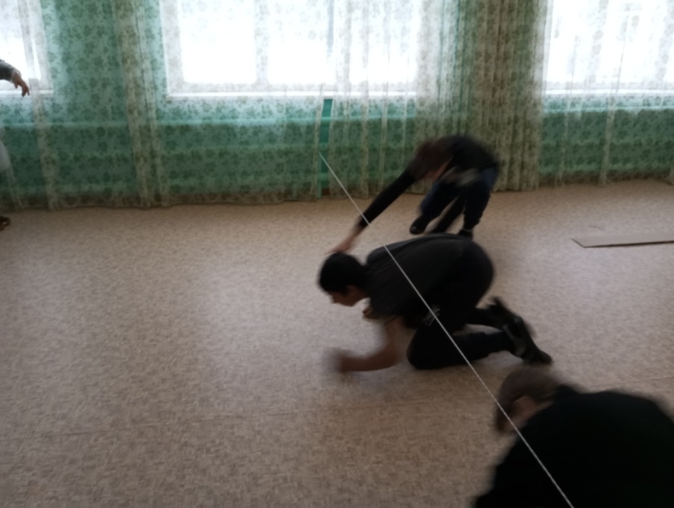
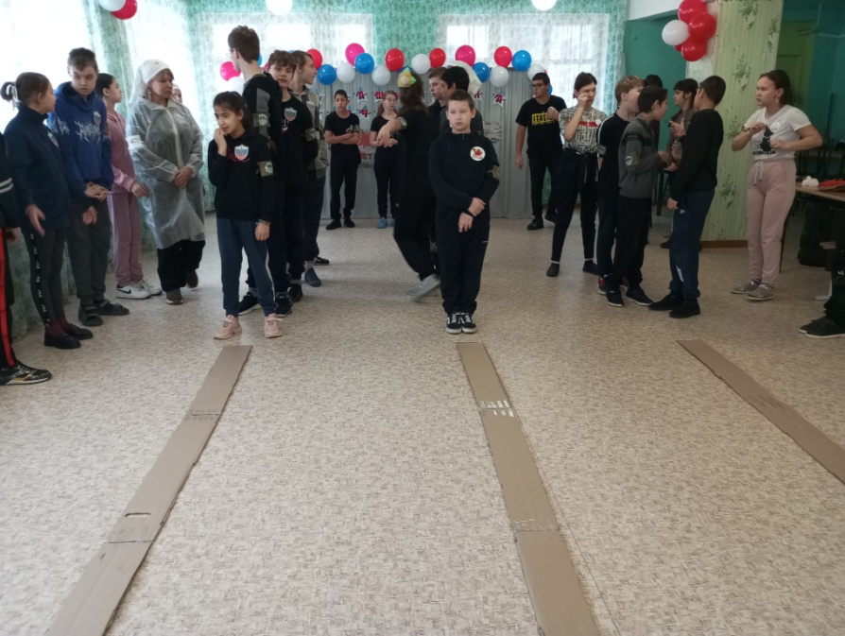
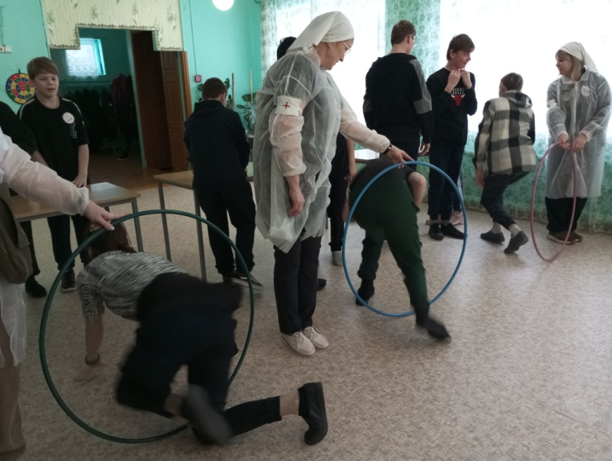
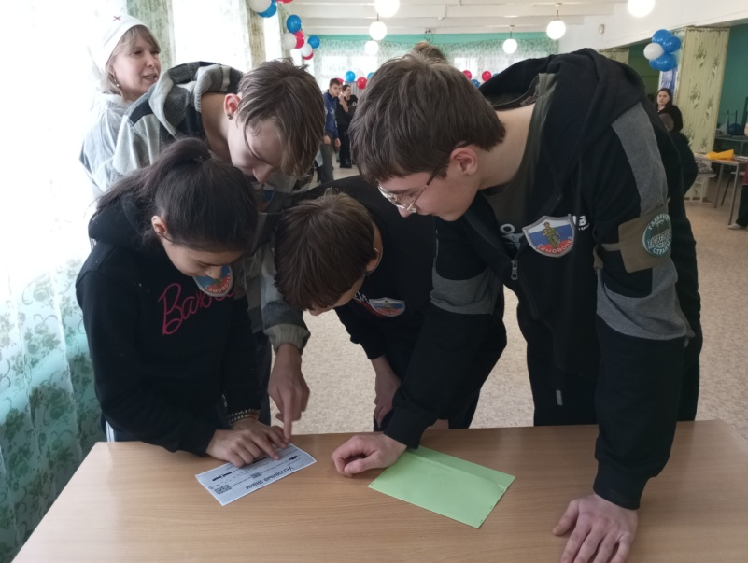
5. Конкурс «Разведчики»
Задание: Всей команде необходимо пройти полосу препятствий и добыть секретную информацию.

Slide 15
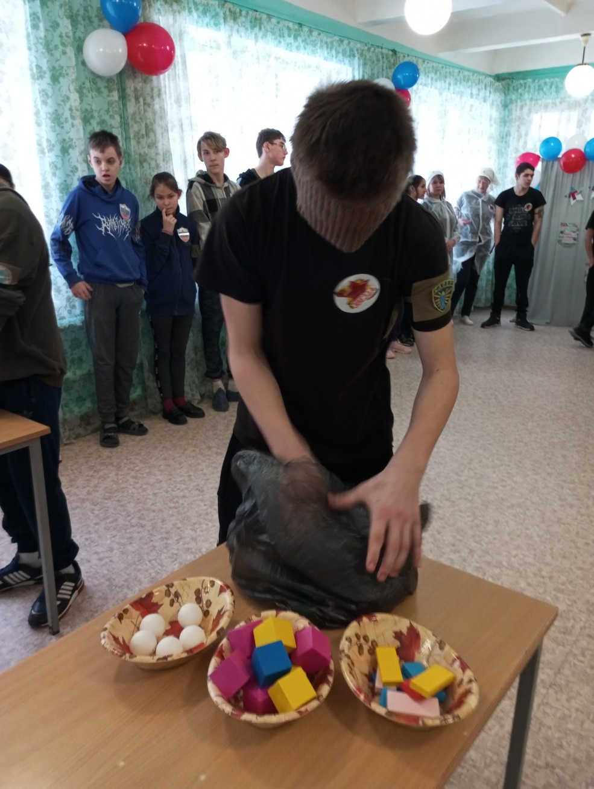
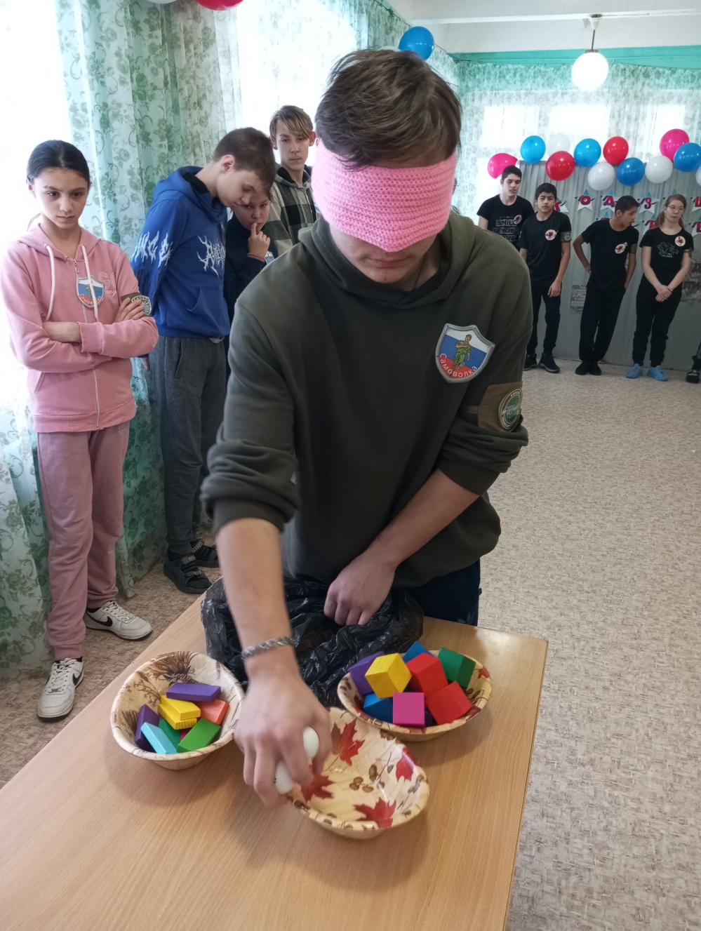
6.Конкурс капитанов
Задание: с закрытыми глазами необходимо разобрать боеприпасы за одну минуту.

Slide 16
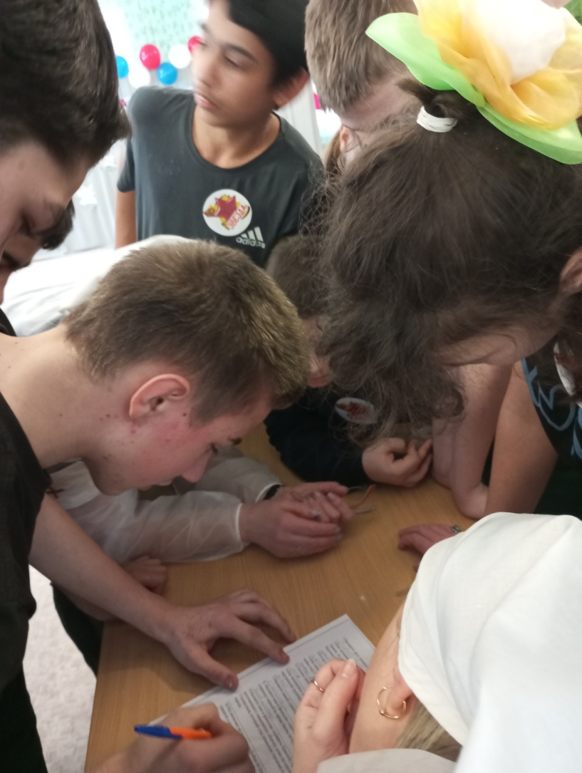
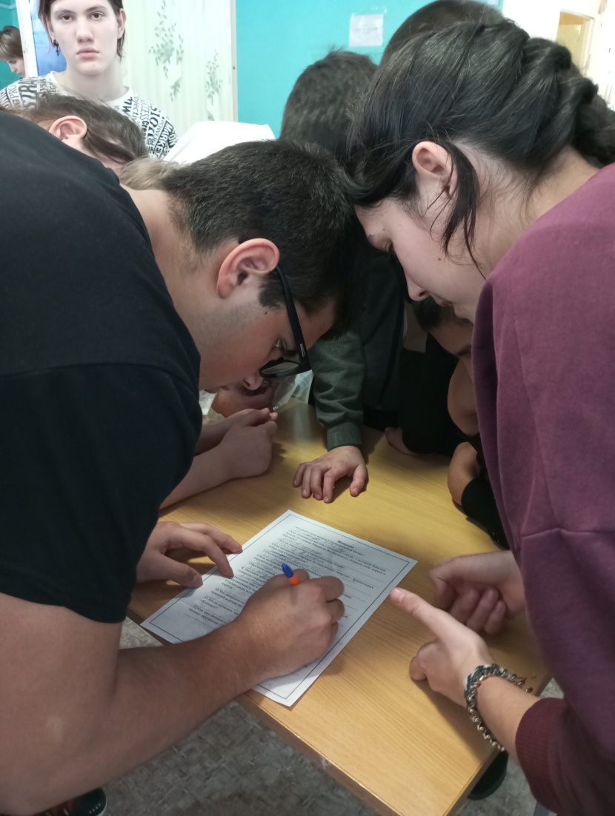
7. Конкурс «Эрудит»
Военно-патриотическая подготовка предполагает не только овладение определёнными профессиональными навыками, но и значительную эрудицию. Предлагаю ответить вам на ряд вопросов за 5 минут.

Slide 17
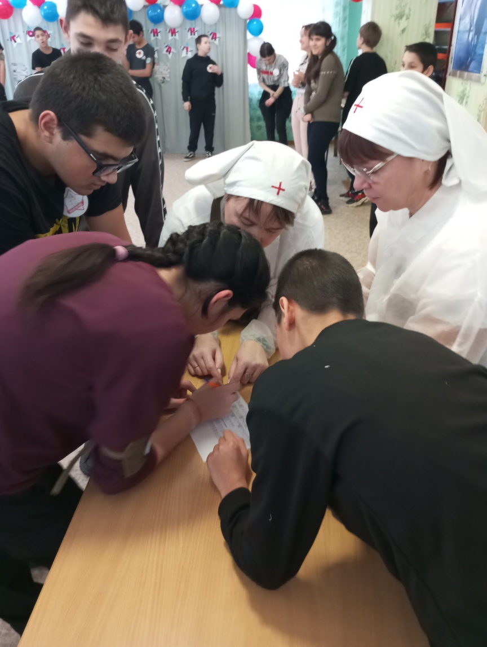
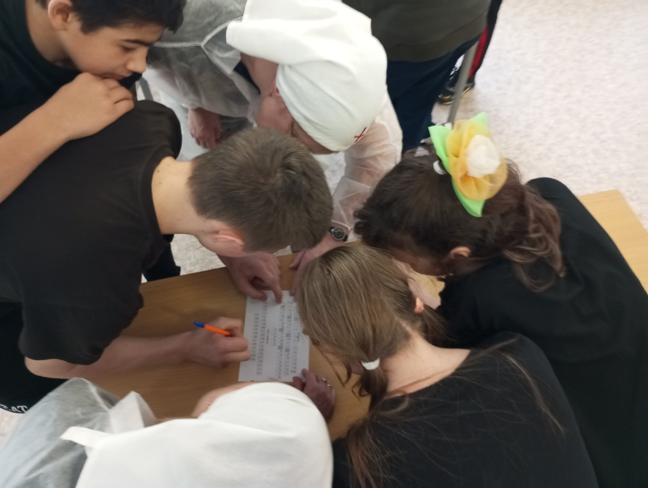
8. Конкурс «Шифрограммы»
Задание: за отведённое время, кто быстрее и правильнее расшифрует и выполнит задание

Slide 18
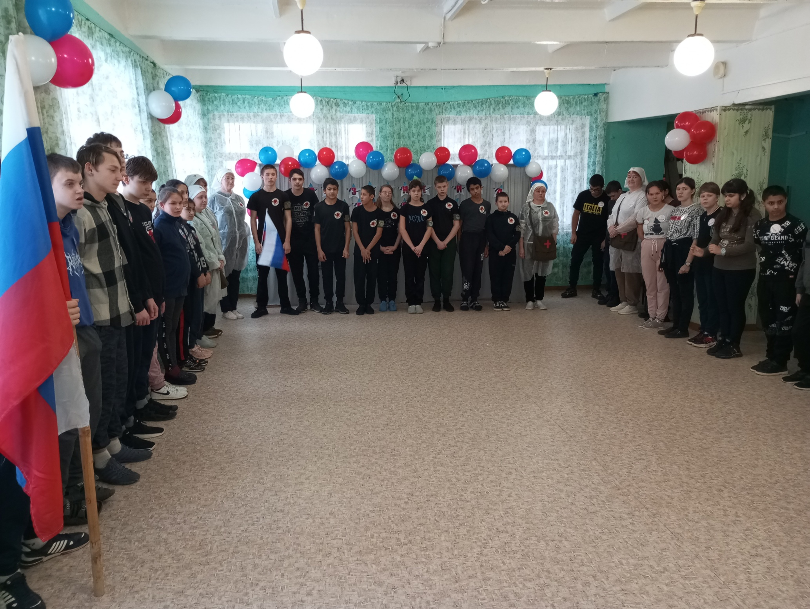

Slide 19
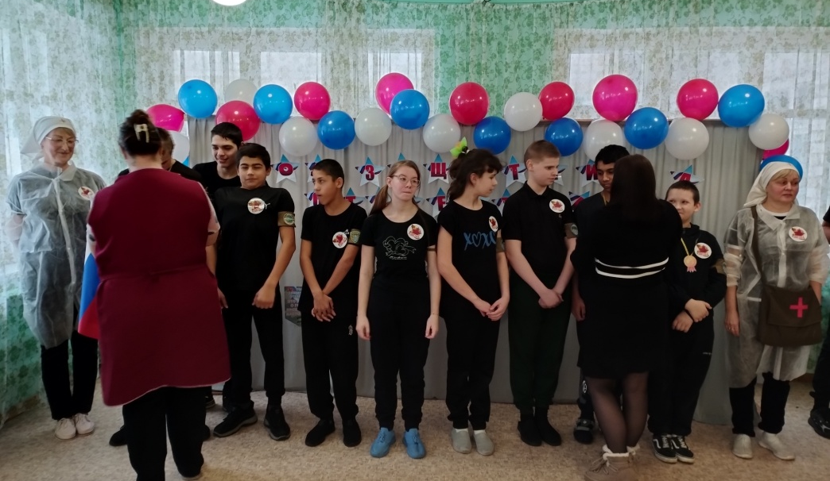
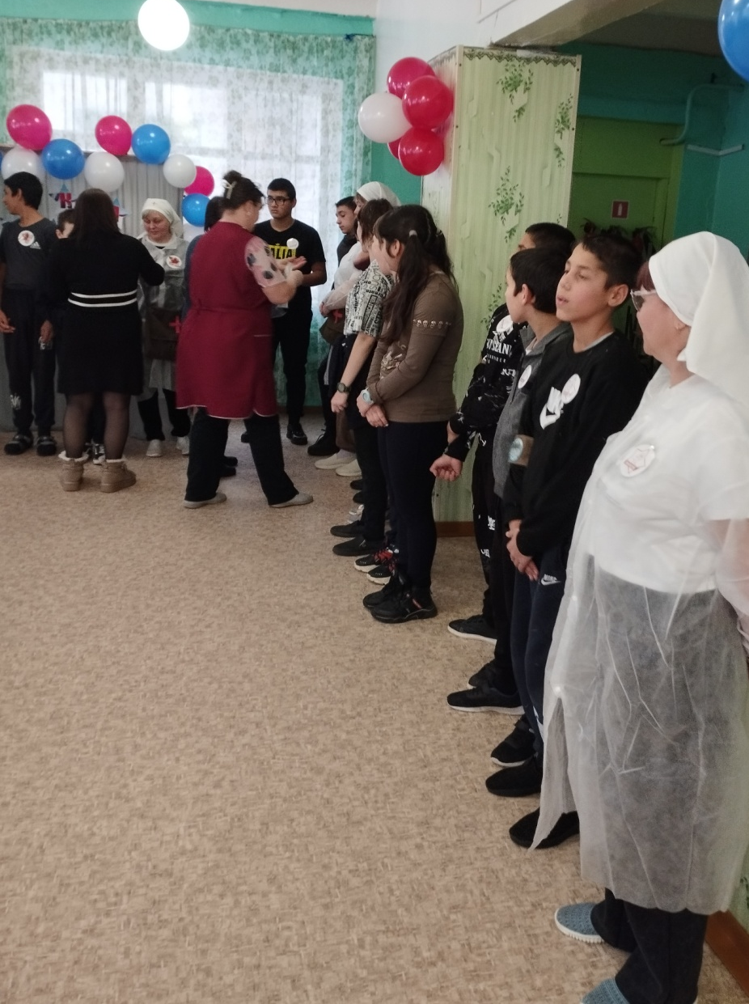
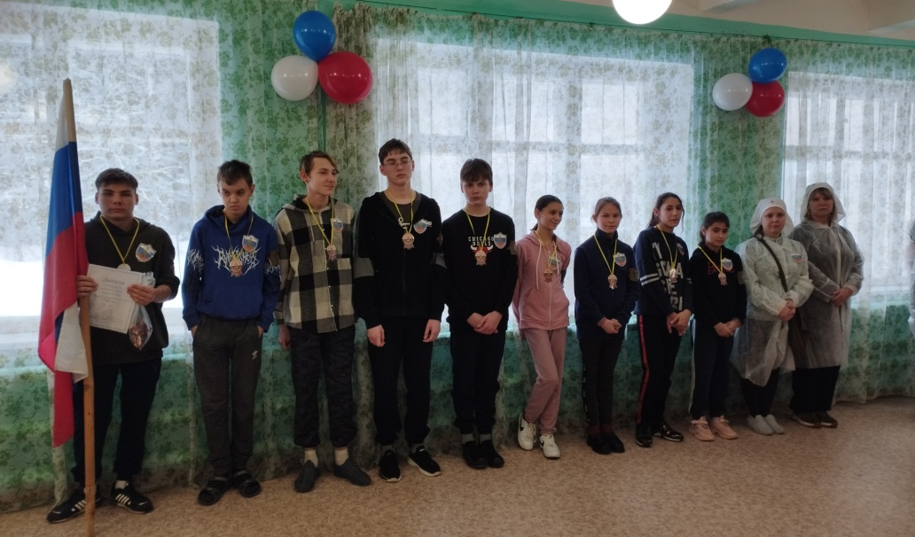
Подведение итогов и награждение

Slide 20
